Slide 1
Colecta Diocesana Anual
Ñemuasâi del
1%
Instituto Robineau, 14 de junio de 2014
Arquidiócesis de Corrientes

Slide 2
Las partes de la Santa Misa

Slide 3
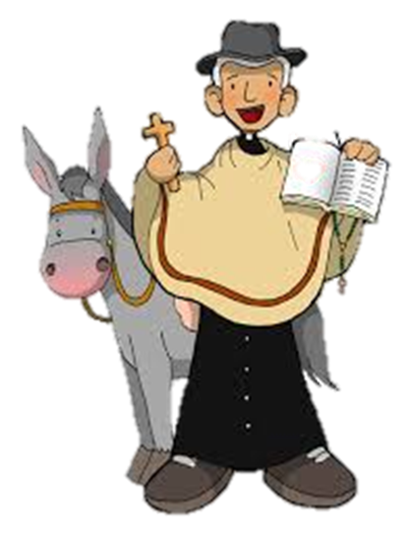
Ritos Iniciales.
Procesión.
Canto de Entrada.
Saludo.
Acto Penitencial.
Gloria.
Oración Colecta.

Slide 4
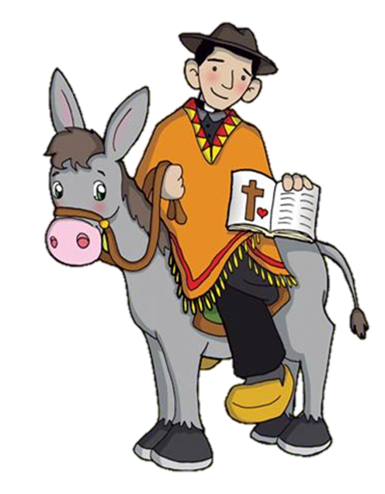
ll. Liturgia de la Palabra
Primera Lectura
Salmo
Segunda Lectura
Evangelio
Homilía
Credo
Oración Universal

Slide 5
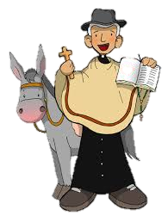
lll. Liturgia de la Eucaristía
Presentación de dones – colecta.
Plegaria Eucarística.
Rito de Comunión.

Slide 6
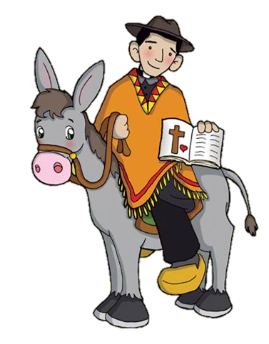
IV. Bendición y Envío

Slide 7
Presentación de dones – colecta
Origen.
No es solo dar de lo mío, sino darme a mi mismo.
Testimonio de desprendimiento y solidaridad.
Expresión material de la Comunión.
Vivimos nuestra corresponsabilidad.

Slide 8
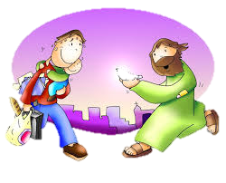
El origen de las colectas esta en las primeras comunidades cristianas.
No es invento de los curas…
1 Cor 16…
Pensando:
En las necesidades de la Evangelización.
Los más pobres de las comunidades.
En la historia de la iglesia siempre tuvo un lugar importante dentro de las celebraciones litúrgicas.

Slide 9
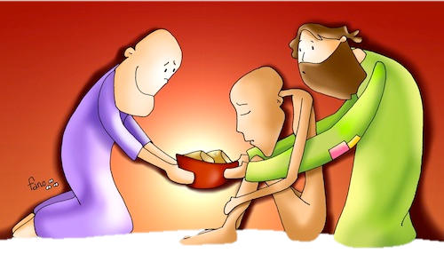
“…No es solo dar de lo mío, sino darme a mi mismo”.
“ Cristo se dio por entero por nosotros.
cada cristiano se une a Jesús, cuando
se da a si mismo en la Colecta”.
Cuando dar es desinteresado e implica y compromete al donante, la ofrenda llega a su máxima expresión.

Slide 10
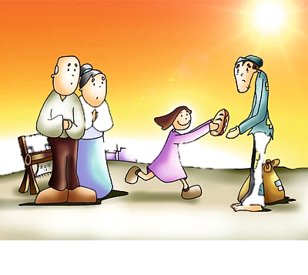
Mediante la colecta los cristianos podemos dar testimonio de desprendimiento y solidaridad.
Testimonio de pobreza evangélica.
…mostrarle al mundo que lo material no es lo más importante, y que el Amor se concreta en generosidad y solidaridad.

Slide 11
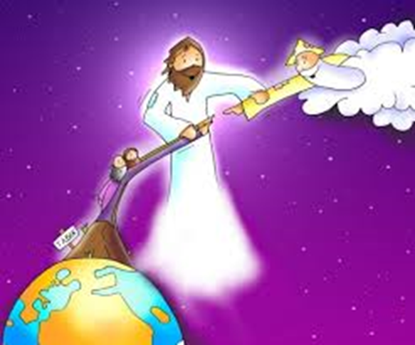
…no es un simple deber moral,
es el signo de Cristo, que se hizo pobre para
enriquecer a sus hermanos.
Esta es la diferencia entre beneficencia, sentimiento humano que nos mueve a ayudar a quien necesita; y caridad “sacramento de la presencia de Cristo entre nosotros”.

Slide 12
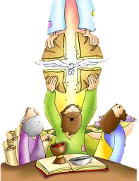
Es expresión material de la comunión
de los cristianos.
… es espacio privilegiado que tenemos los cristianos, para expresar como el compromiso de que “la común unión” se vive también desde lo material.

Slide 13
Mediante la colecta vivimos nuestra corresponsabilidad en la iglesia.
“ Yo soy parte de la Iglesia, y tengo que hacerme cargo de sostenerla con mi aporte, es una responsabilidad compartida”.

Slide 14
¿Qué es una Colecta?

Slide 15
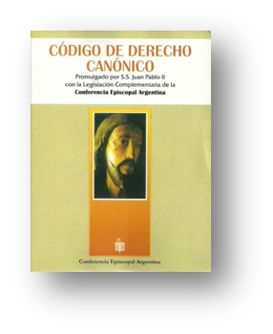
COLECTAS
Nacen junto al cristianismo (cf. Hch 4, 34- 11, 29)
Son donaciones que entregan los fieles a pedido de la autoridad eclesiástica. (c 1266)
El Derecho Canónico fija normas
de carácter universal y establece principios generales.

Slide 16
LOS FIELES
Tienen el deber de ayudar a la Iglesia en sus necesidades .(C.222.1, 1261.2, 1262)
Tienen la libertad para aportar bienes temporales. (C. 1261.1)
La Iglesia puede solicitar los bienes que necesita para fines específicos. (C. 1260)

Slide 17
¿COLECTA ES LO MISMO QUE LIMOSNA?
Limosna es la ayuda material que por caridad se da al prójimo necesitado.
Lo que damos en Misa los domingos es una ofrenda, algo que entregamos como don al Padre.

Slide 18
CLASIFICACIÓN DE LAS COLECTAS
Ordinarias
Destinadas al anuncio de la Palabra de Dios, celebración de los sacramentos, obras de caridad y sostenimiento de la parroquia.
Extraordinarias o Imperadas
Destinadas a fines específicos. Cubren iniciativas caritativas y el anuncio del evangelio. Se realizan en fechas fijadas. Nadie esta eximido de realizarla y anunciarla a los fieles.

Slide 19
COLECTAS IMPERADAS
Pontificias:
Misiones al África, Tierra Santa, Jornada Mundial Misional, Ofrenda Universal de la Iglesia.
Nacionales (CEA):
Caritas, Más por Menos, Inmigración.
Diocesanas:
Jornada del Buen Pastor, FIDES, Ñemuasâi.

Slide 20
Colecta Diocesana Anual Ñemuasâi del 1%
Ñe: Sufijo nasal. Sustantiva la acción.
Muasâi: Palabra guaraní que significa extender, propagar esparcir.
Significa: “El esparcir” (Diccionario Castellano-Guaraní de
Antonio Guash S. J.)

Slide 21
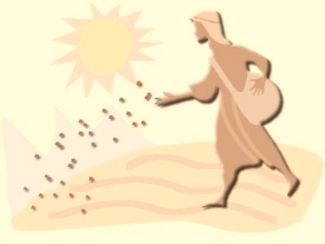
El sembrador que salió a esparcir la semilla. (Lc 8, 4-15)
El nombre de esta Colecta
nos invita
a la esperanza de vida
que llevan las semillas esparcidas en la tierra.

Slide 22
Expresión de Comunión,
Solidaridad y Amor Fraterno.
Esparcir las semillas del compartir en el corazón de los fieles, esperando una respuesta generosa, que corresponda a los dones y talentos que Dios esparce en nosotros, que redunda en beneficios para todos.

Slide 23
PROPUESTA DEL 1%
“Que cada uno dé conforme a lo que ha resuelto en su corazón, no de mala gana o por la fuerza, porque Dios ama al que da con alegría” (2 Cor 9,7)
¿CUÁL DEBE SER LA MEDIDA DE MI APORTE?
Teniendo en cuenta mis posibilidades y las necesidades de los demás.
Descubriendo cada uno nuestra propia medida de dar, viendo lo que Dios nos ha dado y lo que nos pide a cada uno.

Slide 24
Cualidades de la Colecta
Consciente: tiene que ser el fruto de un compromiso interior.
Proporcionada: La medida de la ofrenda está dada por las posibilidades y la conciencia de cada uno. Solamente uno mismo puede saber lo que tiene y lo que puede dar…
Constante: Los beneficios que la Iglesia nos ofrece (sacramentos, caridad, catequesis…) son constantes. Así como también lo son sus necesidades.

Slide 25
Nuestra propuesta en esta colecta diocesana es sugerirles, a todos los fieles que deseen hacer un compromiso serio y responsable, un criterio concreto de aporte, según sus posibilidades.
La Colecta Diocesana Anual Ñemuasâi, propone que donemos el 1% de nuestros ingresos mensuales, como expresión de comunión y solidaridad con la obra evangelizadora de la Iglesia Correntina, por única vez en el año.

Slide 26
EJEMPLO CONCRETO DE APORTE
Si percibo mensualmente $3.000, mi ofrenda mensual del 1 %, debería ser de $30.
Si percibo mensualmente $4.000, mi ofrenda mensual del 1 %, debería ser de $40.

Slide 28
¿Cuál es la finalidad de la nueva Colecta del 1%?
Nuestros Pastores en Aparecida nos recuerdan: “la formación es un proceso integral, permanente y dinámico, de acuerdo con el desarrollo de las personas y al servicio que están llamadas a prestar” (n. 279)…
¿De qué forma se distribuirán los fondos?
El 30% de lo recaudado para la parroquia, con preferencia para la formación de agentes de pastoral.
El 70% restante al arzobispado, donde una mitad se destinará a la formación de agentes de pastoral, y la otra mitad a los gastos de los eventos diocesanos.

Slide 29
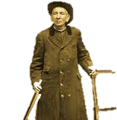
“Trabajemos hoy con la Pasión
del Cura Brochero”.
Colecta Diocesana Anual Ñemuasâi del 1%

